Slide 1
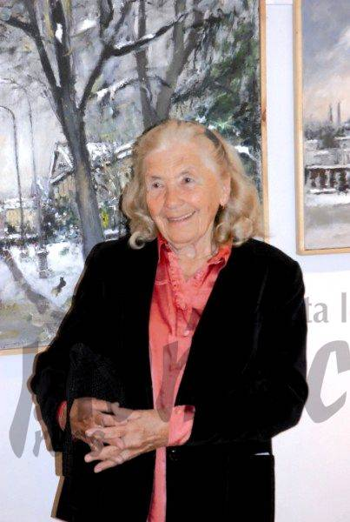
Magdalena Spasowicz
Projekt
KOBIECE OBLICZE BŁONIA
Autor: Hanna Orłowska

Slide 2
Młodość/lata studiów Magdaleny Spasowicz
Tworzyć zaczęła już w czasach szkolnych, malując na marginesach zeszytów.
Maturę zdała od razu po wojnie w Zalesiu.
Studiowała w Wyższej Szkole Sztuk Plastycznych przy ul. Myśliwieckiej w Warszawie (potem przekształconej w Akademię Sztuk Pięknych).
Studiowała na kilku wydziałach: (architektura wnętrz, malarstwo ścienne, grafika u prof. Tadeusza Kulisiewicza, malarstwo u wybitnego kapisty prof. Jana Cybisa).
Dyplom otrzymała w 1953r. Czas obrony dyplomu był trudny ze względu na narzucenie przez ówczesne władze wszystkim twórcom doktryny socrealistycznej. Obraz dyplomowy zatytułowany był „Dzieci idą do szkoły”.
Urodziła się 25 X 1927 r. w Lublinie. Mimo że miała 2 mężów, zachowała nazwisko panieńskie
Jej ojciec był biochemikiem, współtworzył polską insulinę. Mama była lekarzem.
Siostra ojca Maria wyszła za mąż za znanego fotografa Ludwika Hartwiga.
W Lublinie mieszkali przy ul. Narutowicza 23; potem przeprowadzili się do Warszawy, gdzie mieszkali przy ul. Chocimskiej w Państwowym Zakładzie Higieny.
Wojnę spędziła w Warszawie i w Bieniewicach.

Slide 3
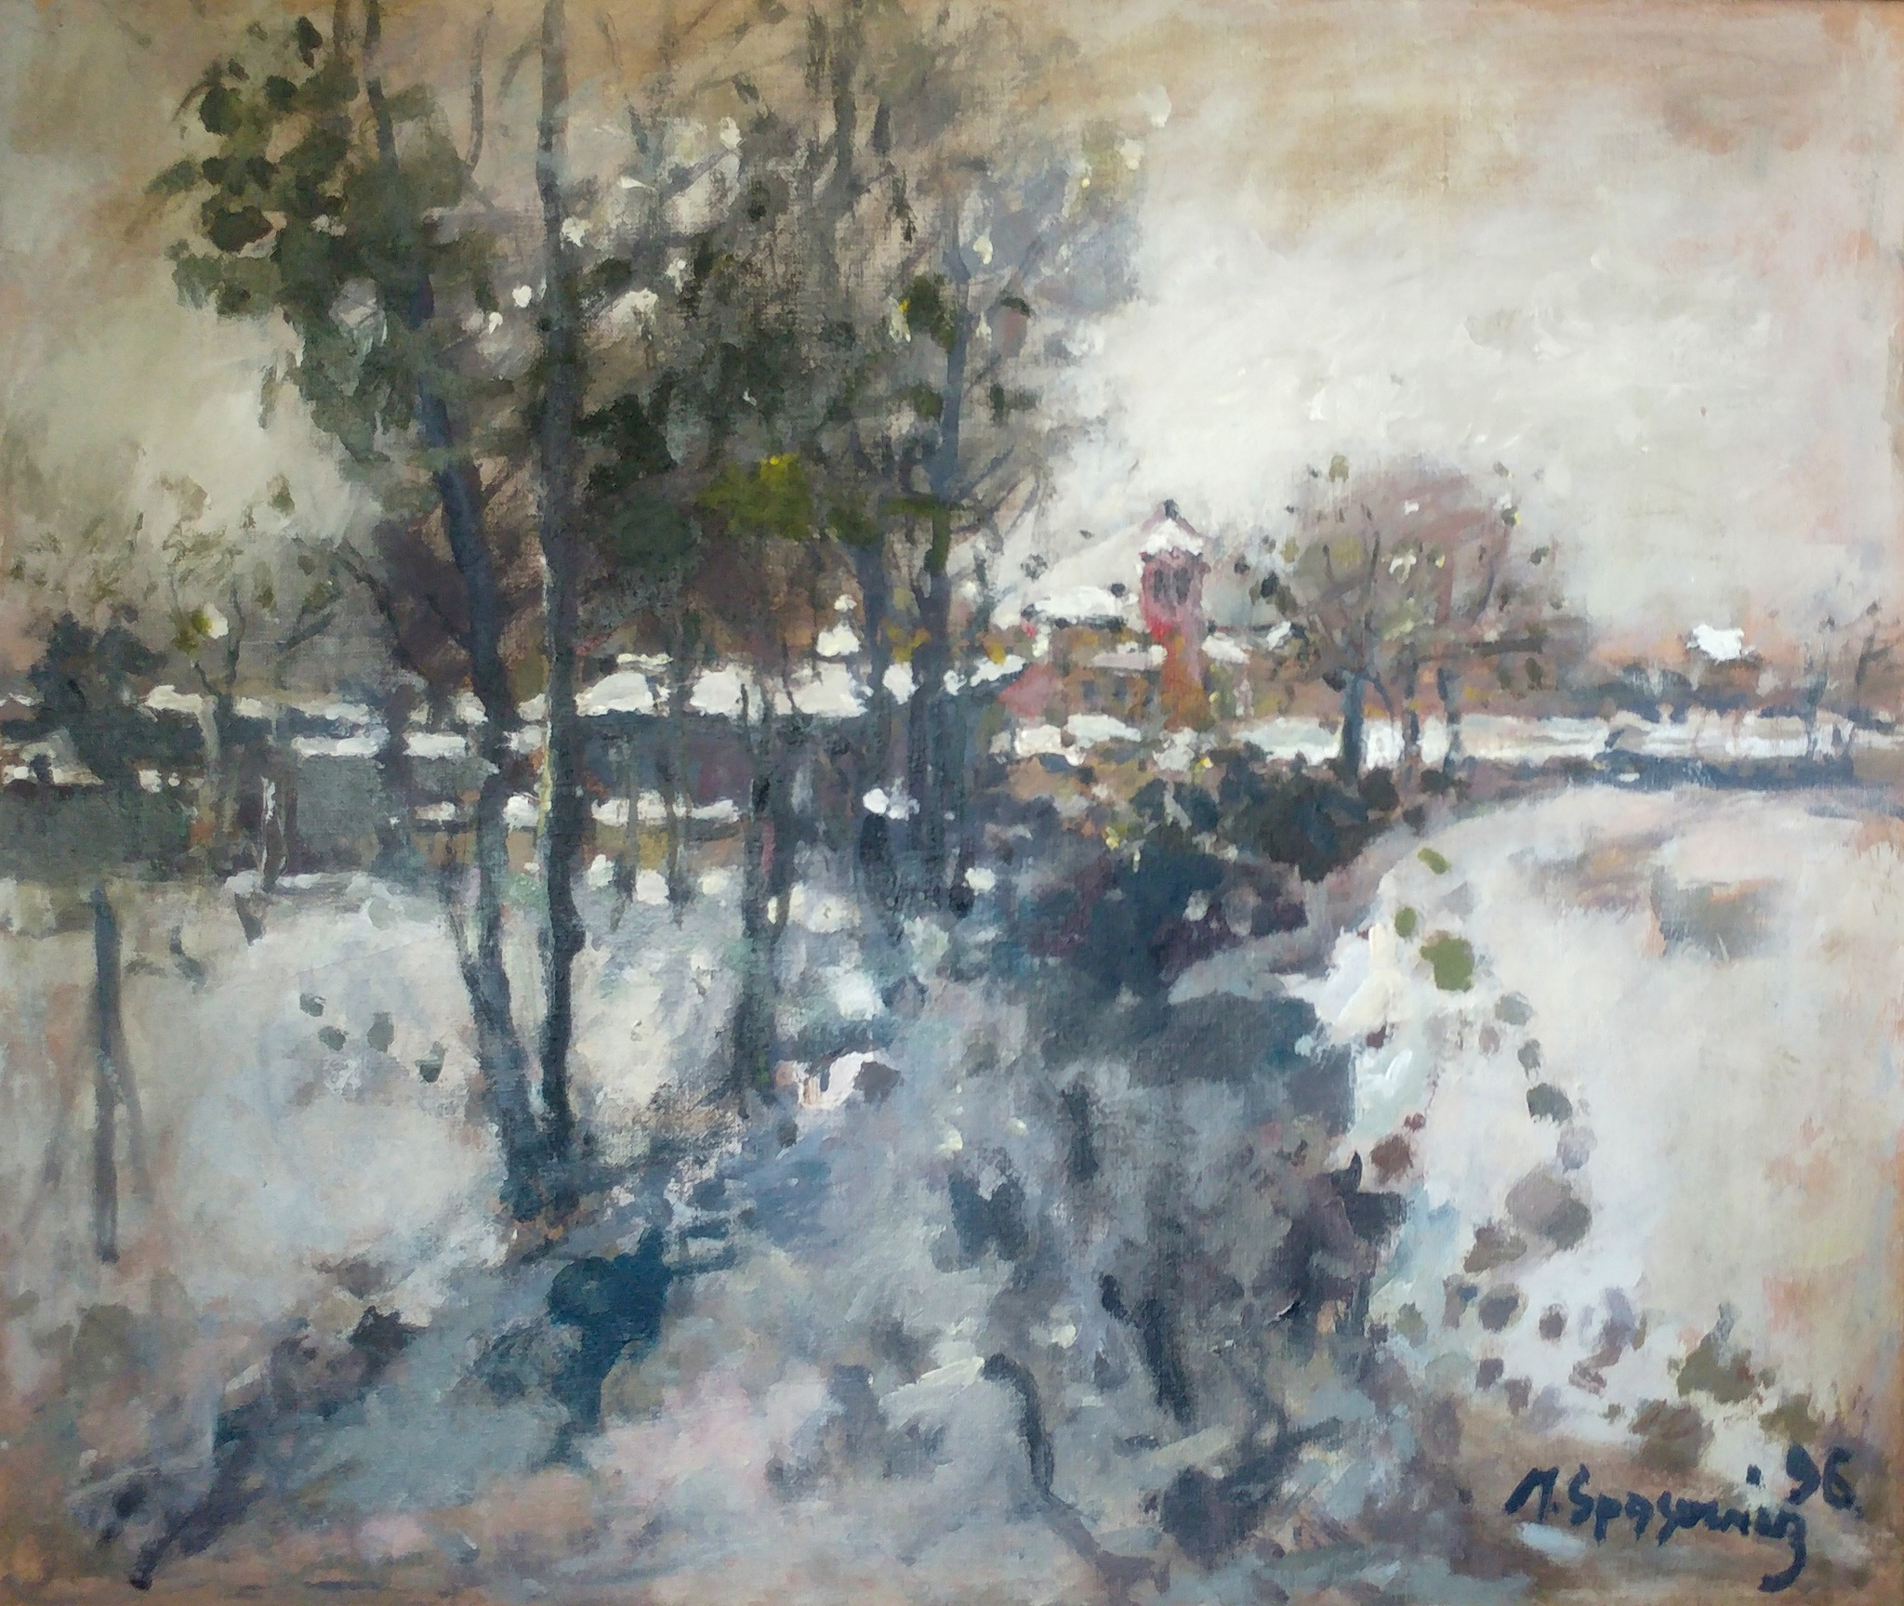
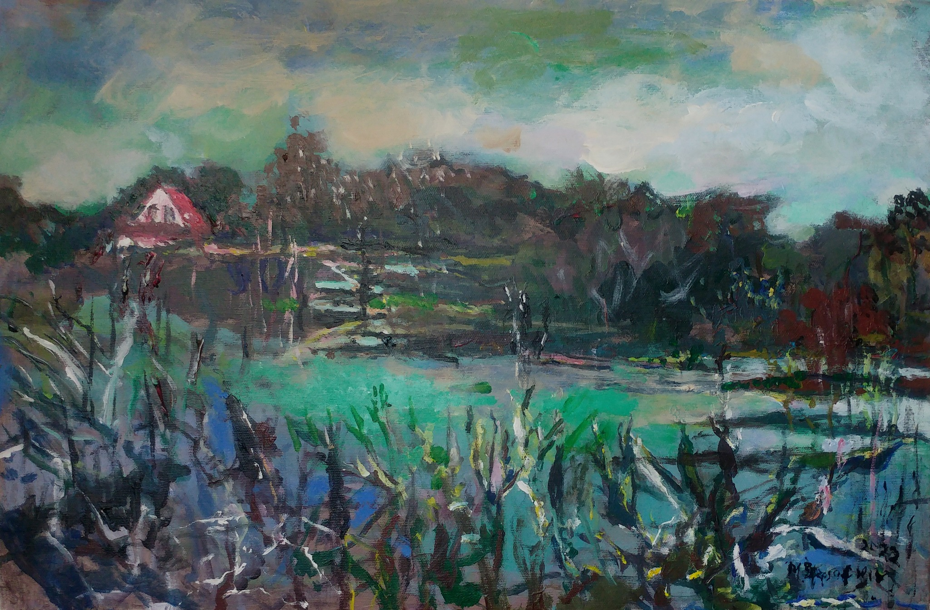
Praca przy renowacji Lublina
W 1954r. wzięła udział w pracach renowacyjnych na Starym Mieście w Lublinie.
Sama zgłosiła się do pomocy i została jej przydzielona malutka kamieniczka przy ul. Grodzkiej.
Zdjęcie z archiwum malarki

Slide 4
MALARSTWO
Największa pasja – malarstwo. Wierna jest malarstwu sztalugowemu.
Najchętniej maluje pejzaże, szczególnie jesienne i zimowe. W jednym z wywiadów powiedziała, że inspiruje ją krajobraz mazowiecki. „Pejzaż, który mnie otacza, zmienia się szybko, ale wokół pozostają jednak mazowieckie mgły i piękne chmury, które kocham.” - zwierza się w swej autobiografii malarka.
W ostatnich latach częstym tematem jej prac jest Błonie i okolice.
Bardzo ceniła twórczość Jana Cybisa.
Obracała się w kręgu znanych malarzy, wielu z nich poznała podczas plenerów malarskich organizowanych przez Akademię.
Prace Magdaleny Spasowicz prezentowane były zarówno na wystawach indywidualnych, jak i zbiorowych w Polsce i za granicą, m.in.: w Londynie, Maladze, Berlinie, Trypolisie, Waszyngtonie, Regensburgu, Brunszwiku, Lipsku, Bratysławie, Moskwie, Sofii, Rostocku, Budapeszcie, Pradze, Dreźnie, Bostonie, Nowym Jorku, Chicago oraz w Warszawie, Wrocławiu, Bydgoszczy, Szczecinie, Żyrardowie, Kozienicach, Ożarowie Mazowieckim, a także wielokrotnie w Błoniu i wielu innych domach kultury Mazowsza i całej Polski.
W jej pracach widać inspiracje impresjonizmem, wpływy francuskich malarzy, takich jak Pissarro czy Utrillo.
Uczestniczyła we wszystkich jedenastu Wystawach Prac Malarzy Realistów organizowanych przez Centralne Biuro Wystaw Artystycznych w Zachęcie od 1962 do 1977 roku.

Slide 5
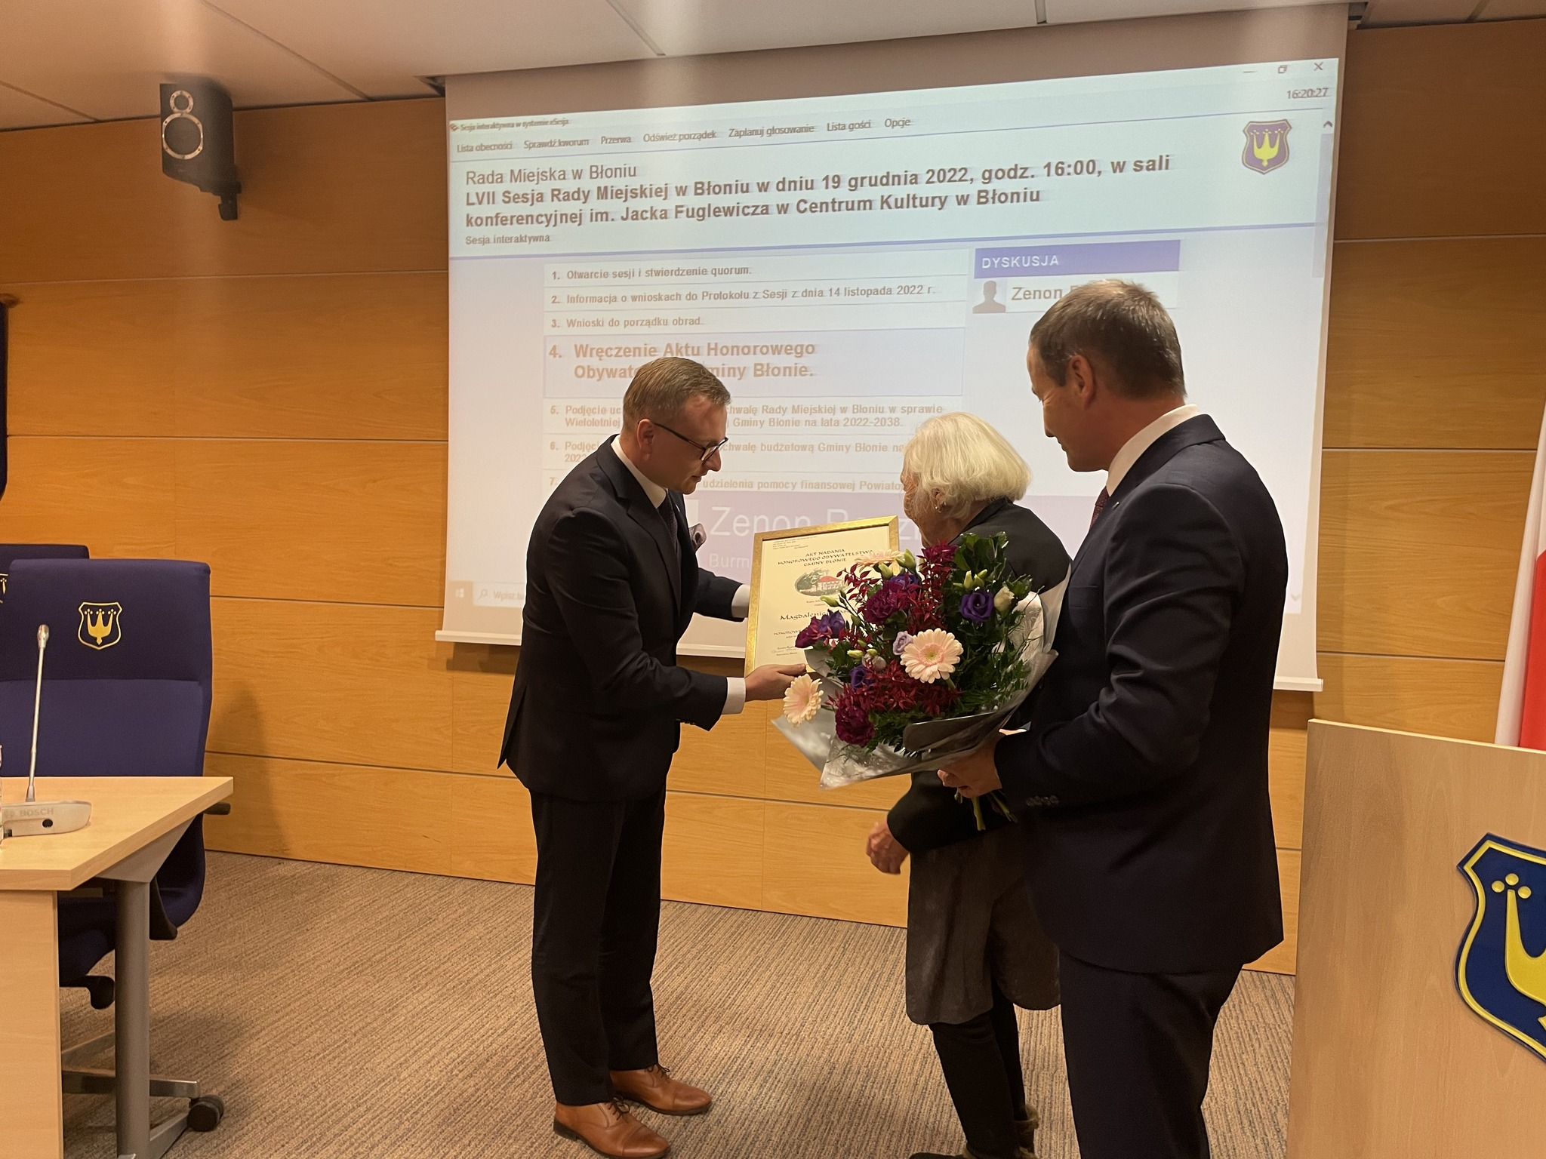
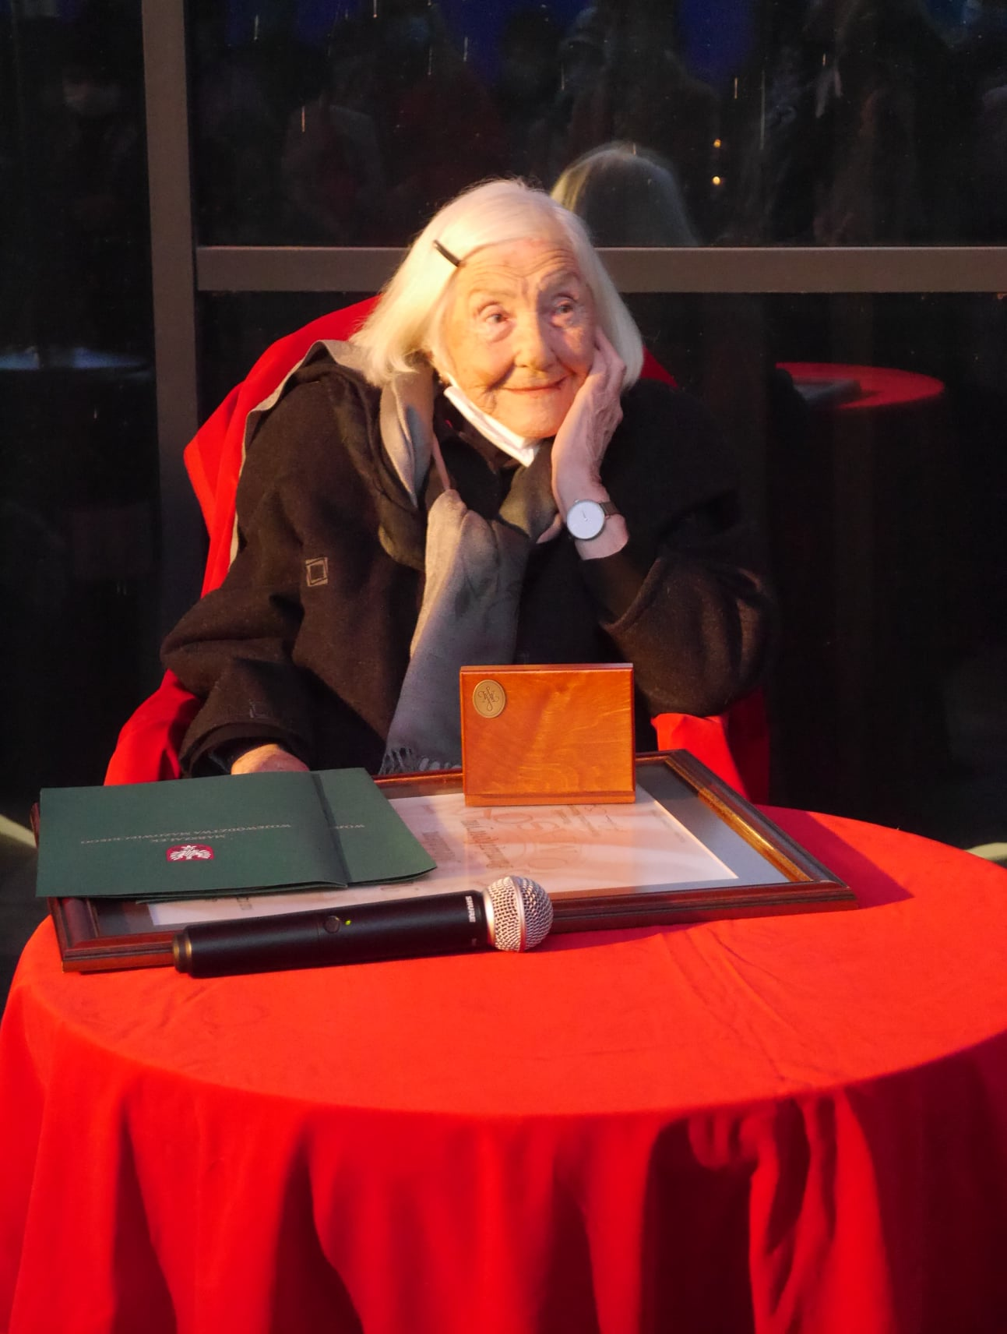
BIENIEWICE
W 1933r. Ojciec malarki zakupił w w kolonii Bartkowice, będącej częścią Bieniewic, 20-hektarowe gospodarstwo wybudował tam drewniany dom, który miał być siedliskiem letnim.
Magdalena Spasowicz wielokrotnie bywała tu w czasie wojny.
W 1990 roku razem z mężem Aleksandrem Winnickim (też malarzem) przeprowadzili się z Warszawy na stałe do Bieniewic. Opuścili mieszkanie przy pl. Zamkowym z pracownią i antykami, które A. Winnicki przekazał Muzeum Narodowemu. W Bieniewicach malarka mieszka do dziś.
Podkreśla, że ma szczęście, że może mieszkać na wsi, bo tu się najlepiej czuje, i że może malować.
W 2021r. otrzymała od Marszałka Województwa Mazowieckiego Pamiątkowy Medal Pro Masovia.
19 XII 2022r. Magdalena Spasowicz uzyskała tytuł Honorowej Mieszkanki Błonia.
Zdjęcia – Urząd gminy Błonie/Archiwum Malarki

Slide 6
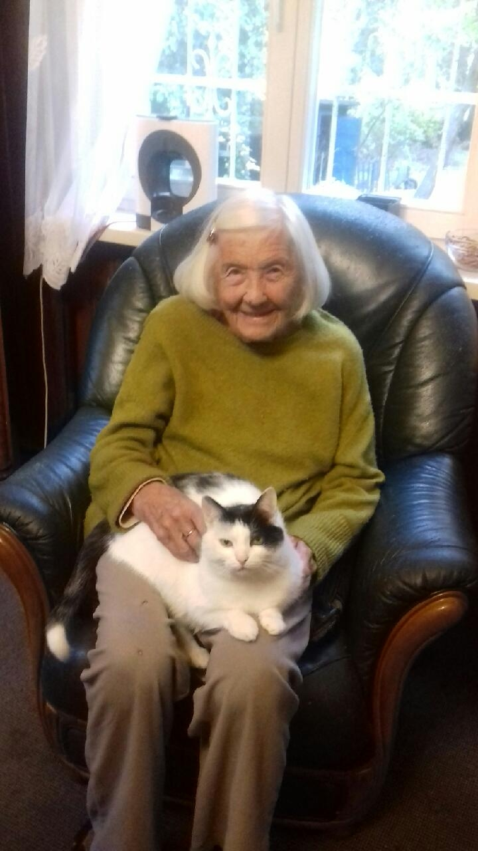
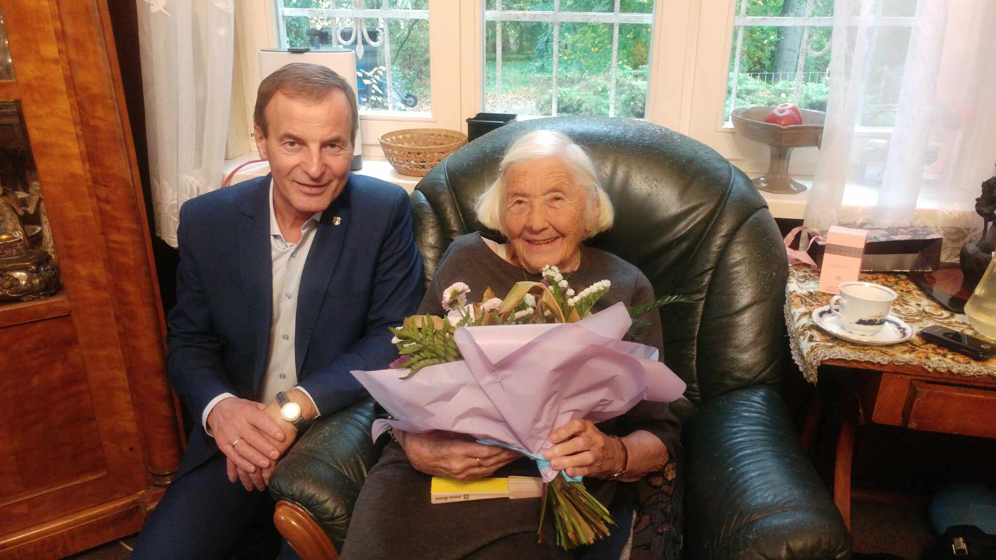
Z Burmistrzem Błonia w 96. Urodziny (z archiwum Malarki)

Slide 7
Prace Magdaleny Spasowicz
Krakowskie Przedmieścia (1985r.)
Stare Miasto w Warszawie

Slide 8
Prace Magdaleny Spasowicz
Budynek straży pożarnej w Błoniu
Rynek w Błoniu

Slide 9
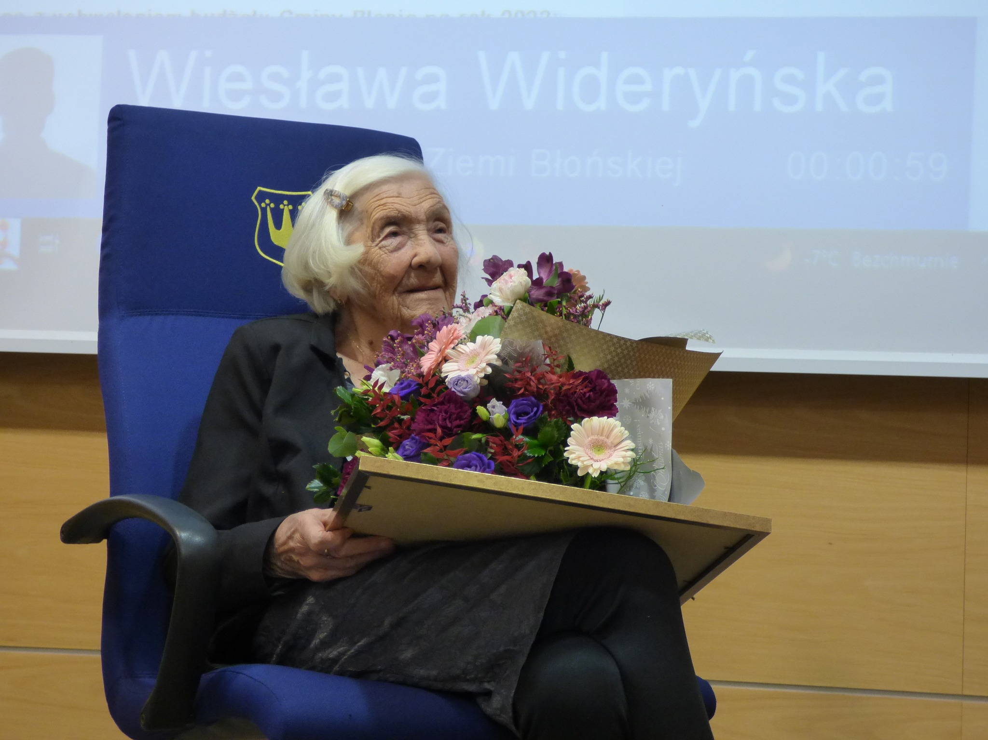
BIBLIOGRAFIA
https://teatrnn.pl/historiamowiona/swiadkowie/magdalena-spasowicz/
http://muzeumblonie.pl/edukacja/magdalenaspasowicz/
http://www.magdalenaspasowicz.pl/O%20artystce.htm
https://www.facebook.com/watch/?v=675720160373135
https://blonie.pl/aktualnosci/magdalena-spasowicz-honorowa-obywatelka-gminy-blonie.html
Obecne. Kobiety w historii Błonia – katalog wystawy zorganizowanej w Muzeum Ziemi Błońskiej od 8 III do 15 IV 2023r.
Zdjęcie – Urząd Gminy Błonie (moment nadania tytułu Honorowej Obywatelki Błonia)

Slide 10
Dziękuję za uwagę
☺

